Slide 1
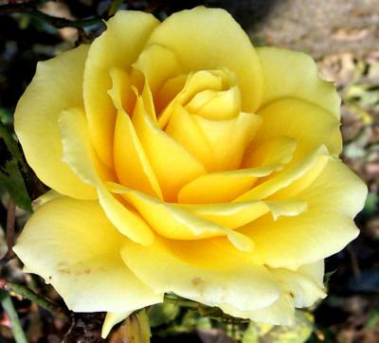
স্বাগতম

Slide 2
উপস্থাপনায়
ছালেহউদ্দিন
প্রধান শিক্ষক
চাঁচড়া পশ্চিমপাড়া
সঃ প্রাঃ বিঃ
তজুমদ্দিন, ভোলা ।
সাজেদা জাহান
সহকারি শিক্ষিকা
অরুণচন্দ্র সঃপ্রাঃবিঃ
সদর,নোয়াখালী।

Slide 3

শ্রেণিঃ তৃতীয়
বিষয়ঃ প্রাথমিক বিজ্ঞান
পাঠ শিরোনামঃ খাদ্য
সময়ঃ ৪০ মিনিট।

Slide 4

শিখনফলঃ
এই পাঠ শেষে শিক্ষার্থীরা
চারটি ফলের ও ছয়টি সবজির নাম লিখতে পারবে।
ফল ও সবজি খাওয়ার প্রয়োজনীয়তা সম্পর্কে বলতে পারবে।

Slide 5
পাঠের শিরোনামঃখাদ্য
পাঠ্যাংশঃফল ও সবজি

Slide 6
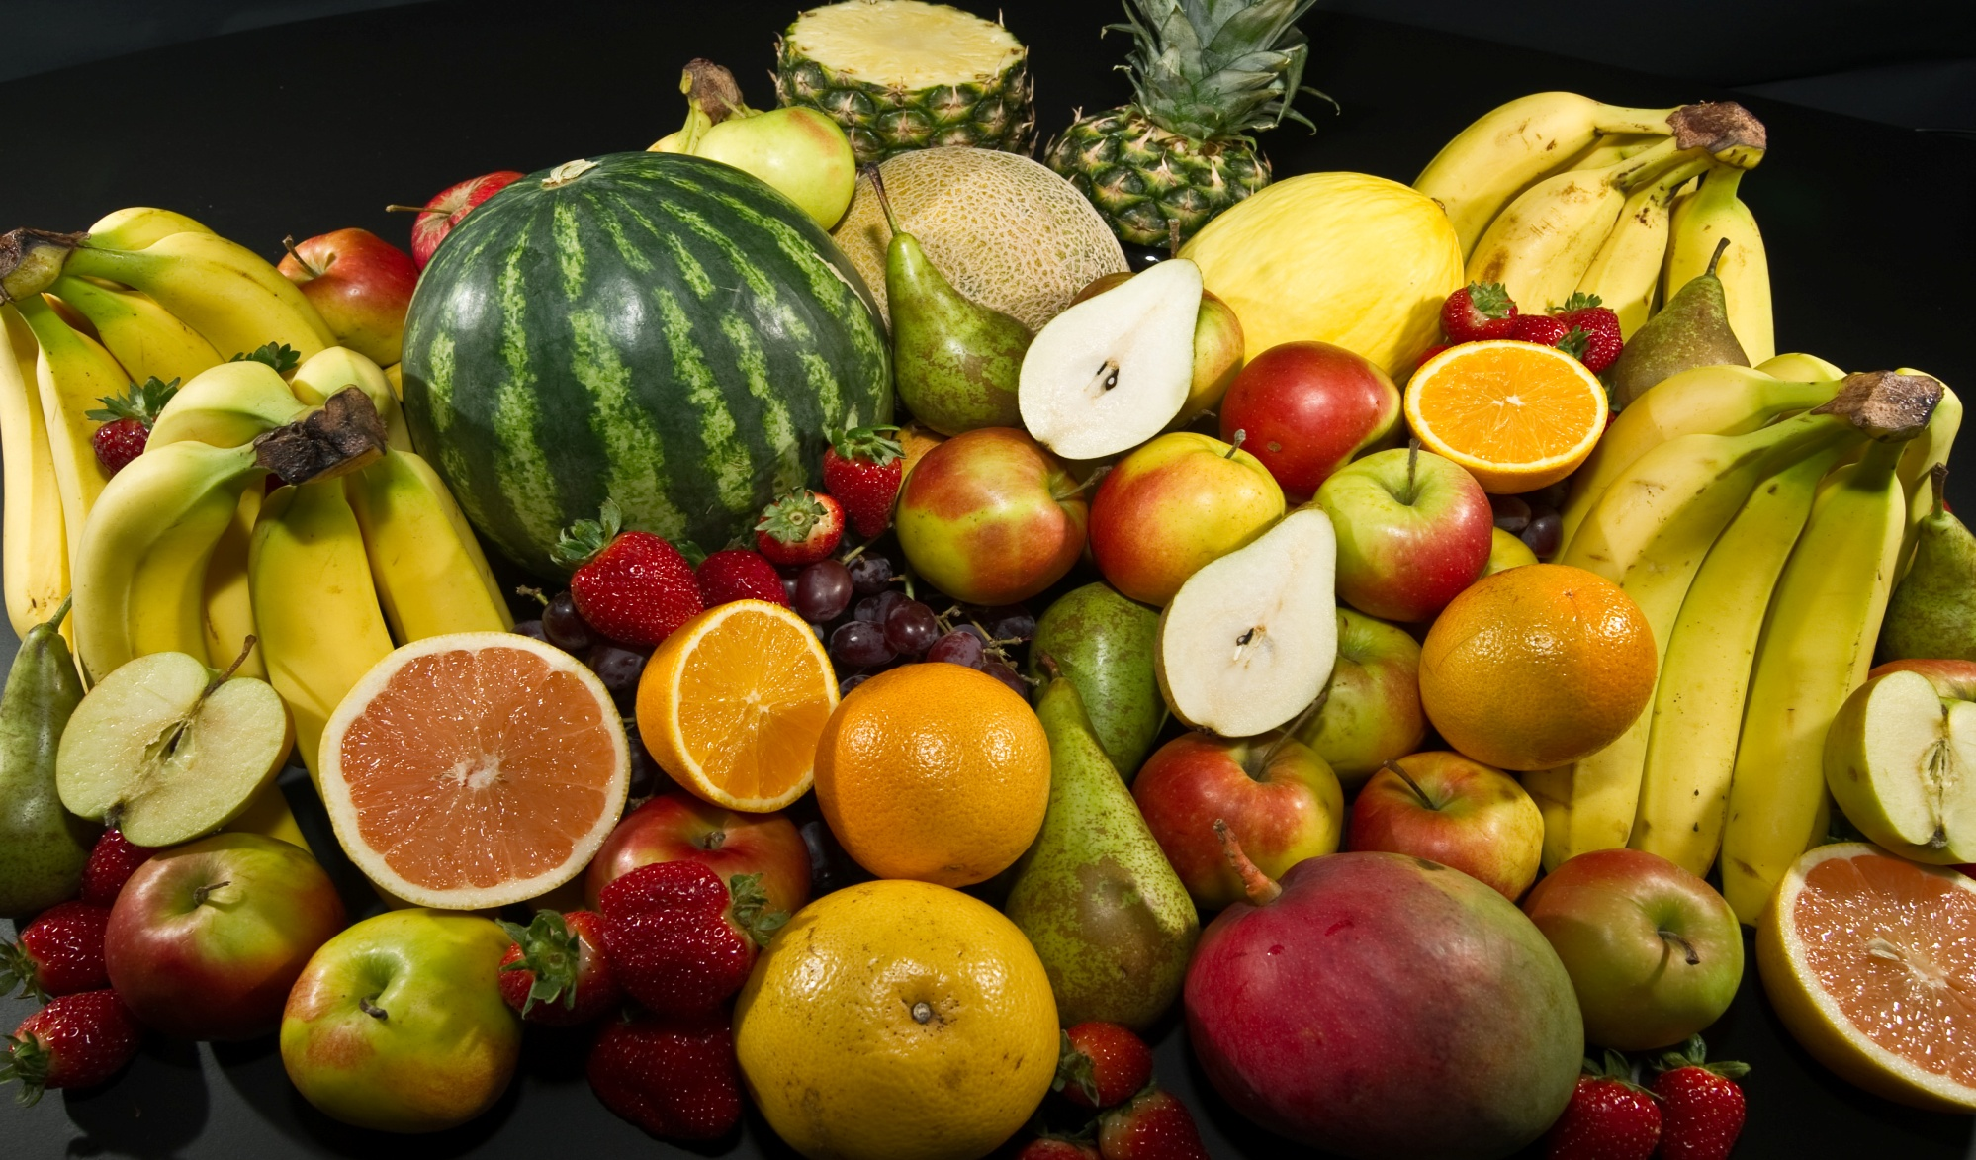
এগুলো কিসের ছবি ?
নানা রকমের ফল

Slide 7
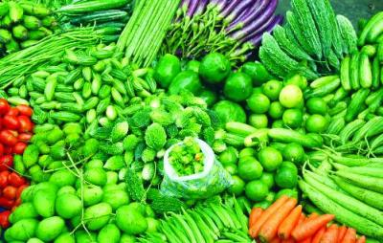
এগুলো কিসের ছবি ?
নানা রকম সবজি

Slide 8

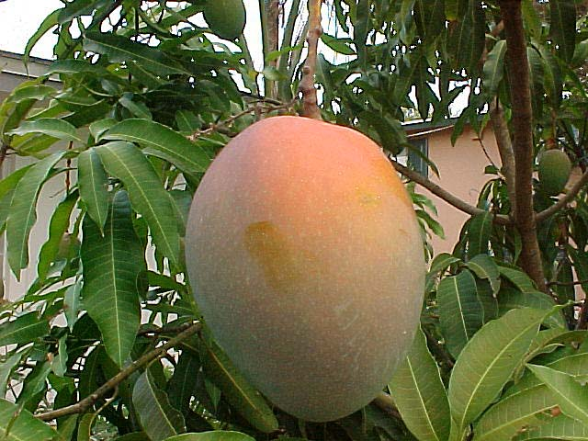
এটা কিসের ছবি ?
আম

Slide 9
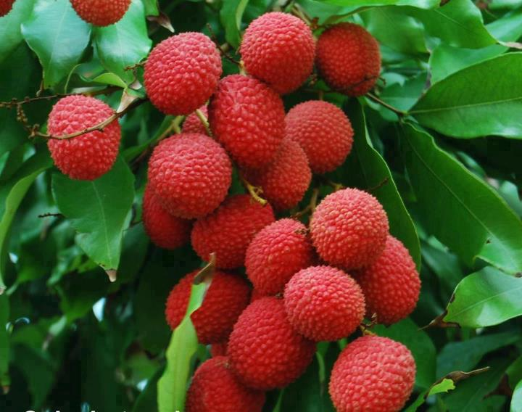
এগুলো কিসের ছবি ?
লিচু

Slide 10
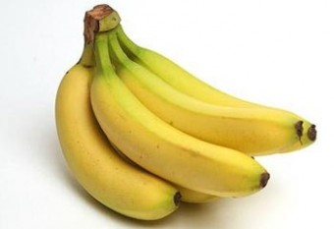
এগুলো কিসের ছবি ?
কলা

Slide 11
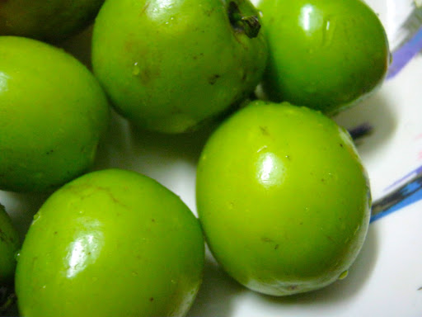
এগুলো কিসের ছবি ?
বরই

Slide 12
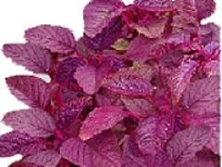

এগুলো কিসের ছবি ?
লালশাক

Slide 13
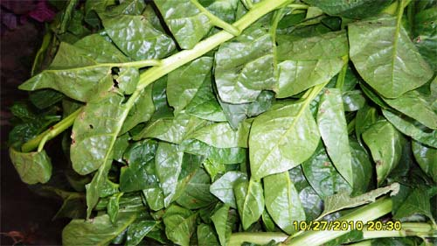
এগুলো কিসের ছবি ?
পুঁই শাক

Slide 14
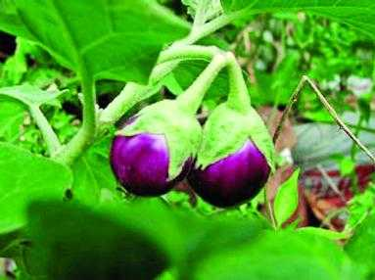
এগুলো কিসের ছবি ?
বেগুন

Slide 15
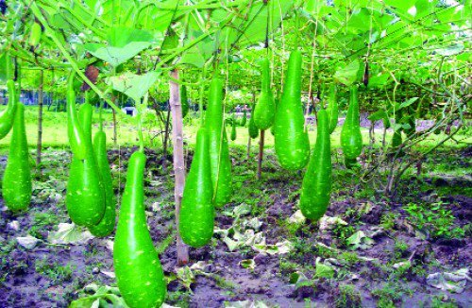
এগুলো কিসের ছবি ?
লাউ

Slide 16
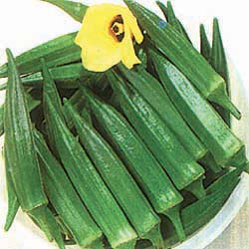
এগুলো কিসের ছবি ?
ঢেঁড়শ

Slide 17
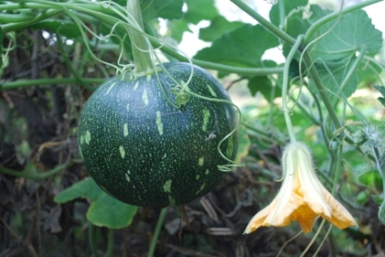

এটা কিসের ছবি ?
কুমড়া

Slide 18
ফল ও সবজি আমরা কেন খাই ?
ফল ও সব্জিতে প্রচুর পরিমাণে পুষ্টি উপাদান আছে।যা আমাদের শরীরের দরকার।

Slide 19
নিরব পাঠ

Slide 20
ফল ও সবজির তালিকা
ফল | সবজি
আম | লালশাক
লিচু | পুঁই শাক
কলা | বেগুন
বরই | লাউ
 | ঢেড়শ কুমড়া

Slide 21
মূল্যায়ন
1.চারটি ফল ও ছয়টি সবজির নাম লিখ।
2.ফল ও সবজি খাওয়ার প্রয়োজনীয়তা কি তা লিখ।

Slide 22
বাড়ির কাজ
পরিচিত আরও ৫টি ফল ও সবজির নাম লিখে আনবে।

Slide 23

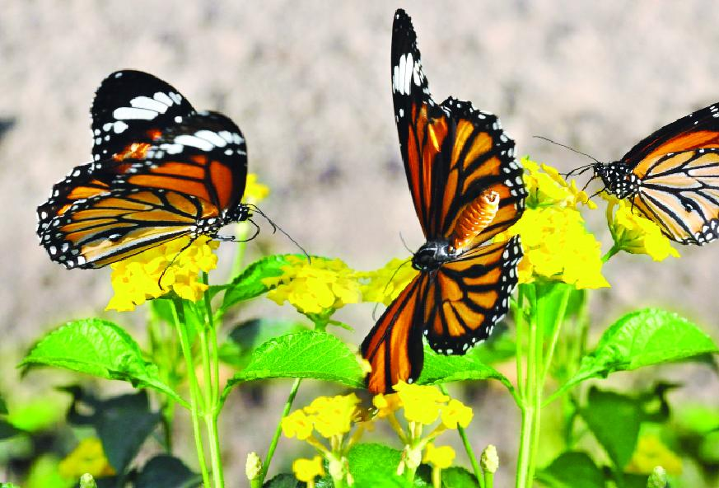
ধন্যবাদ

